Slide 1
東德與柏林圍牆
余創豪

Slide 2
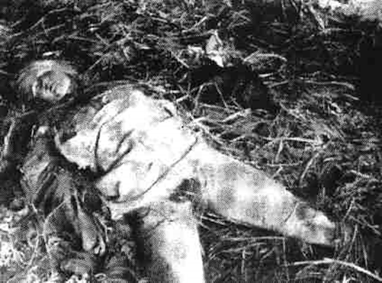
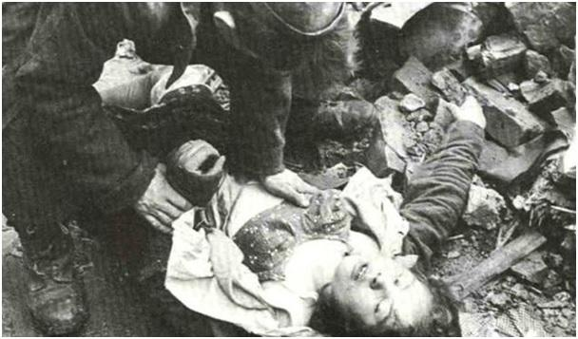
蘇聯紅軍姦淫擄掠
二戰後，東普魯士許多8歲至80歲的德國婦女被蘇聯紅軍強暴。
安東尼·比弗（ Antony Beevor ） 指出 ： 這是「歷史上最嚴重的大規模強姦。」 僅在東普魯士、波美拉尼亞（ Pomerania ）和西里西亞（ Silesia ）就至少有 140 萬婦女被強姦。

Slide 3
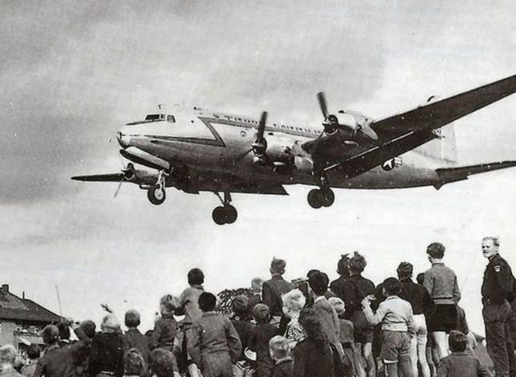
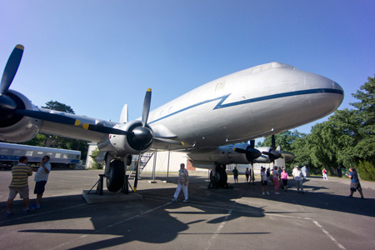
1948 柏林空降
二次世界大戰結束之後 ， 德國的首都柏林被分割成兩個區域，東柏林由蘇聯接管，而西柏林則由英美法控制。
一九四八年史太林企圖鯨吞整個柏林，於是封鎖了西柏林，這圍堵令西柏林人缺水缺糧，朝不保夕 。
杜魯門總統決定通過空運，提供食物和其他資源給西柏林居民，最後蘇聯放棄吞噬西柏林。

Slide 4
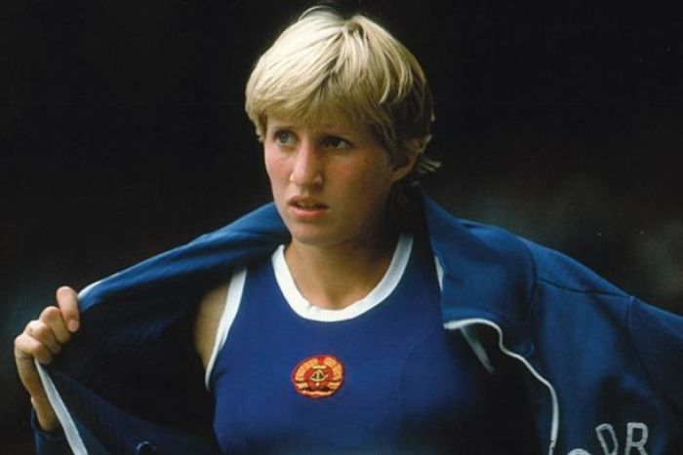
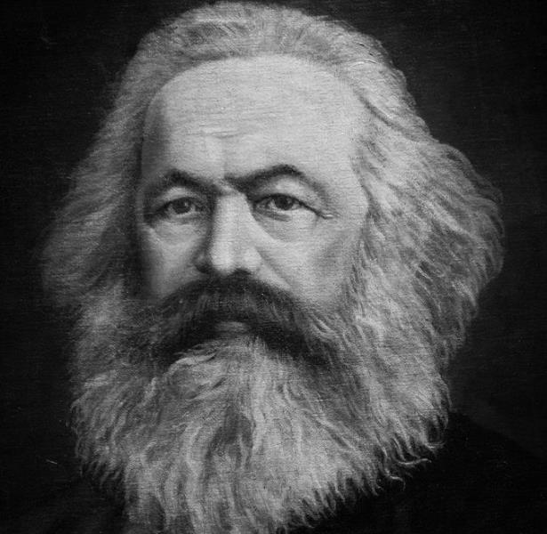
東德政府宣揚國威
東德政府要向全世界展示「真實存在的社會主義」
「如果說有誰能實踐共產主義，那就是德國人！ 」馬克思就是德國人！
為了宣揚國威而無所不用其極，例如靠合成代謝類固醇贏得奧運，結果女運動員變成男人！

Slide 5
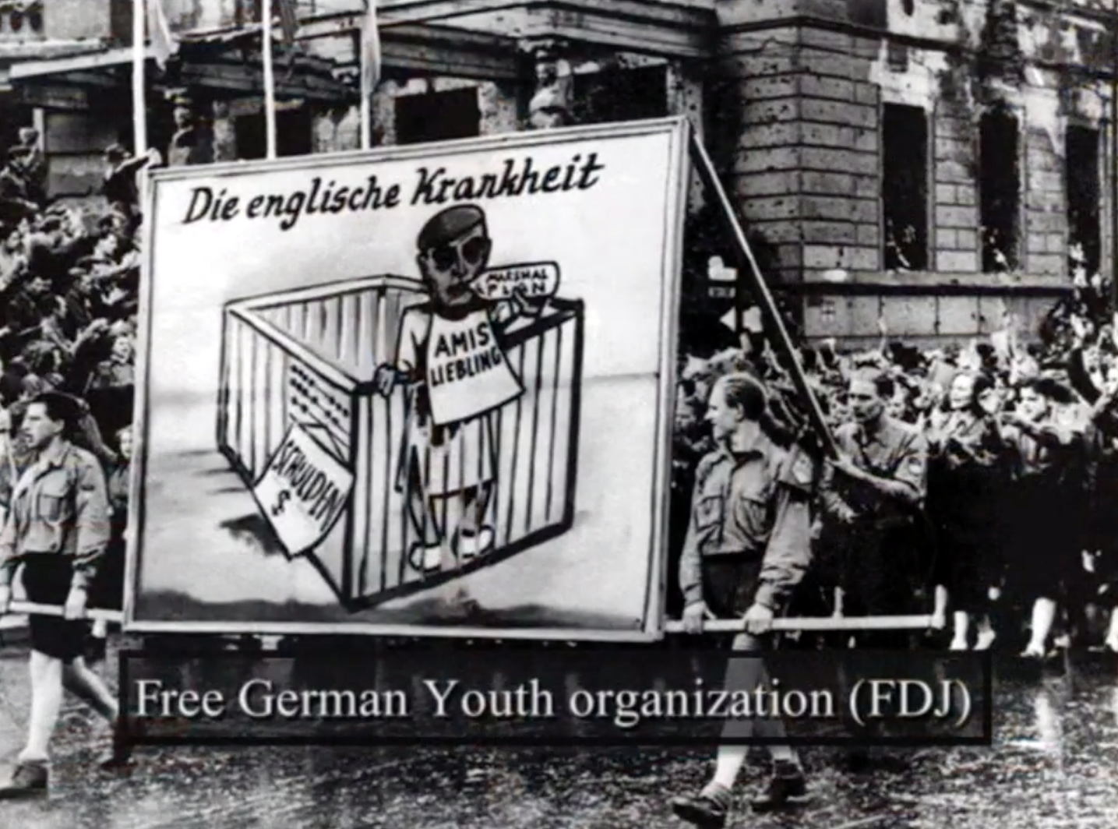
FDI
自由德國青年團
青少年受到洗腦教育，要對黨國忠心。

Slide 6
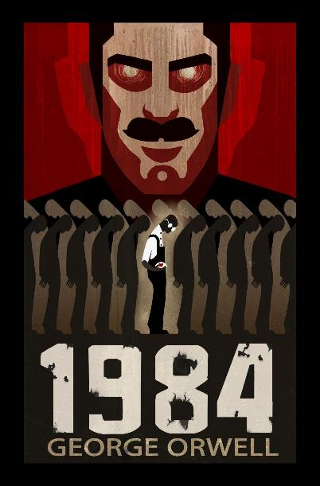
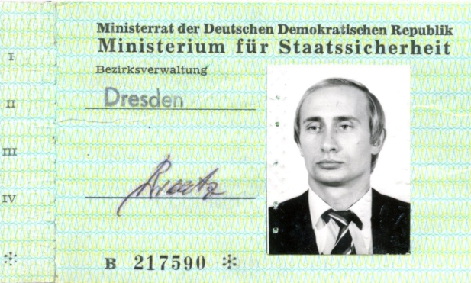
stasi
喬治·奧威爾：1984
STASI：監視自己的人民
與克格勃合作
利用線人
每 6.5 東德人就有一名 監控人員。
受監控者的檔案攤出來長達121 英哩
迫害20萬名政治犯

Slide 7
黑色笑話
在苛政壓迫下，人民只能夠苦中作樂，當時流傳了一些黑色笑話，例如： 一名市民往麵包店買麵包，但店舖空空如也，於是他大發牢騷，並且批評政府沒有照顧民生。突然之間，有人用手槍指着他的後腦， 看來是秘密警察，那槍手警告他說話要小心一點，跟着那名市民聽見喀一聲， 警察明顯地板下了槍制， 但只是空槍。
他震顫地回家，當太太看見丈夫倉惶的臉色時，她問：「發生了什麼事？是不是沒有麵包？」丈夫回答說：「比沒有麵包還要糟糕，警察沒有子彈！ 」

Slide 8
脫東者
我在德國旅行時認識一位名叫卡爾的德國裔美國人。
二戰結束時卡爾只有六歲，不幸的是，他的家庭在東柏林。當時美國通過馬歇爾計劃重建歐洲，糧食亦源源不絕地輸入西柏林。相反，蘇聯從東柏林抽取資源，東柏林人只有挨飢抵餓的份兒。
在柏林圍牆豎起之前，柏林的列車可以來回東西兩邊之間，當列車從東柏林走近西柏林時，東柏林的軍警會檢查乘客，如果旅客攜帶很多行李，或看起來很緊張，軍警會阻止他繼續前進。
一九五七年，卡爾決定逃往西柏林，他乘坐列車時只帶一個袋子，因此軍警並沒有懷疑他。不用說，當列車停在西邊時，他馬上離開列車，再也沒有回頭。

Slide 9
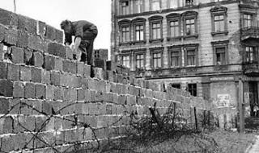
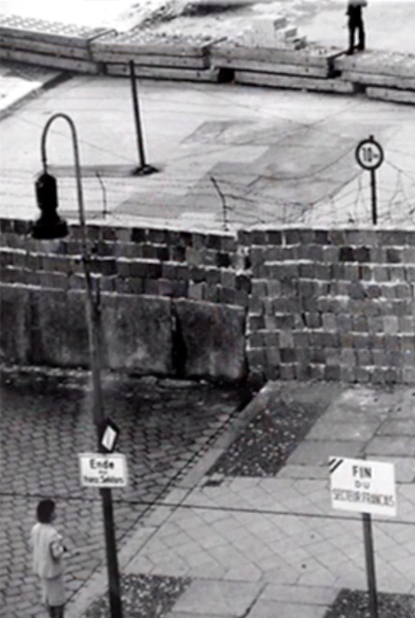
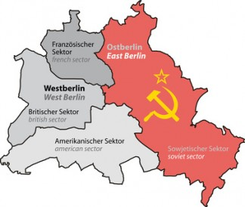
1961: 柏林圍牆
340萬公民逃離東德後，1961 年蘇聯與東德政府築起柏林圍牆。
柏林圍牆令逃亡人數減少了 75%，在 20 世紀 60 年代餘下的時間裡，每年逃亡人數約為 2,300 人。

Slide 10
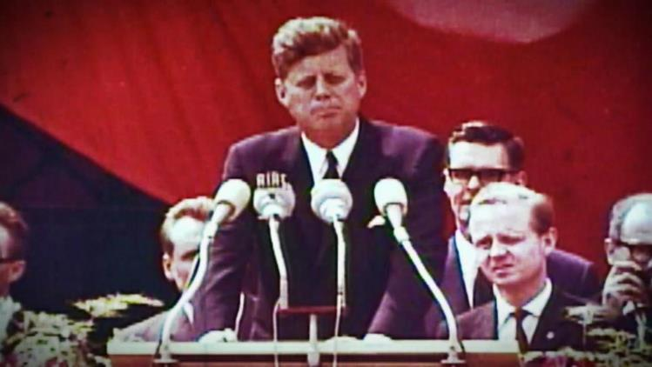

我是柏林人
當時西柏林人非常害怕自己的城市會落入蘇聯手上，一九六三年六月肯尼迪總統來到西德舒恩堡大會堂（Schoeneberg Town Hall） ，發表了「我是柏林人」的演說，表示他與西柏林人同舟共濟，西柏林人因而感到安慰。https://www.youtube.com/watch?v=GK907TwM7q0
查理檢查站（Checkpoint Charlie）

Slide 11
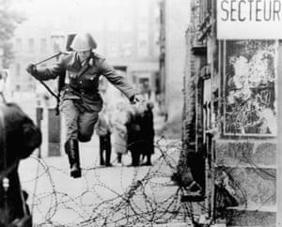
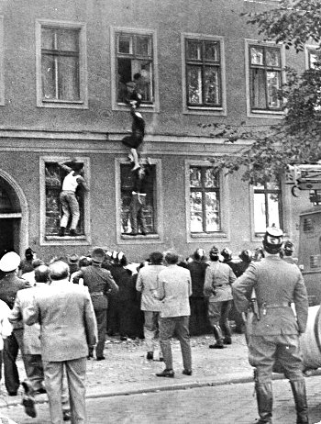
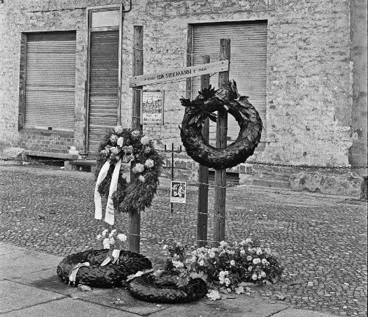
跨越柏林圍牆
至少有138人死亡。
大約有5,000人成功。
千奇百怪的方法：
  藏在車裡
  潛入邊境點
  坦克車衝過防禦工事
  遊過運河
  從隧道裡爬出來

Slide 12
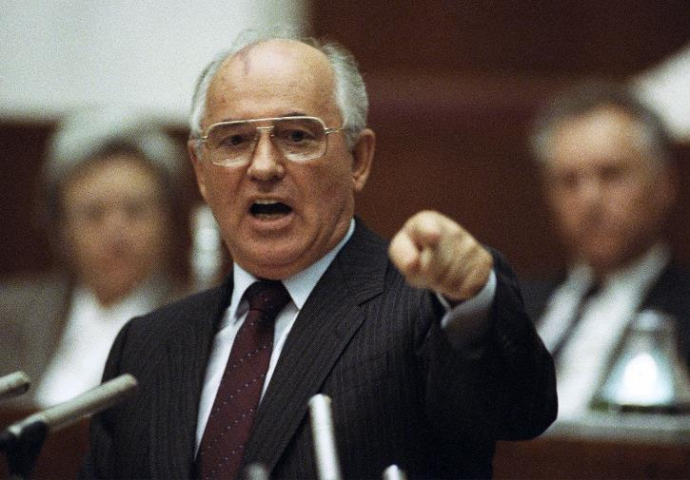

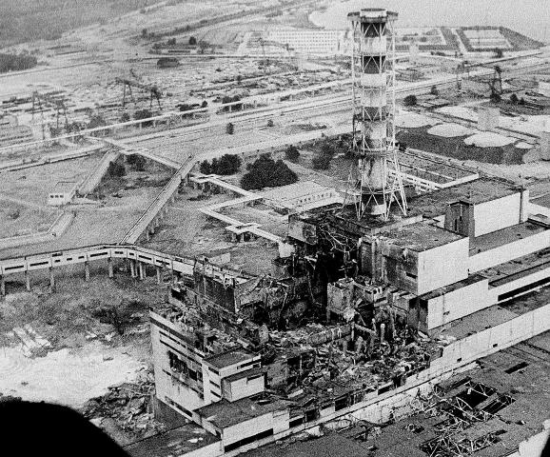
戈爾巴喬夫
Glasnost: 開放思維
Perestroika: 重建架構
1986 April 26: 切盧諾貝爾核電廠災難
為了五一勞動節順利舉行，消息受到封鎖。

Slide 13
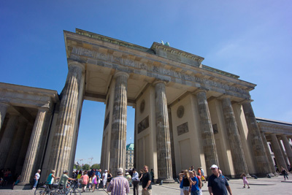
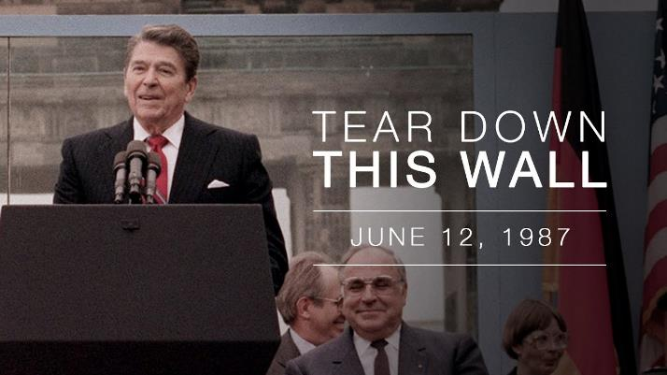
朗奴列根
稱蘇聯為「邪惡帝國」
1987 年他呼籲 戈爾巴喬夫： 「推倒這堵牆（ 柏林圍牆） 。 」
很多人勸列根不要說激怒蘇聯的說話，但他堅持道德勇氣。
柏林圍牆前演講（ 短版本）
柏林圍牆前演講（ 長版本）

Slide 14
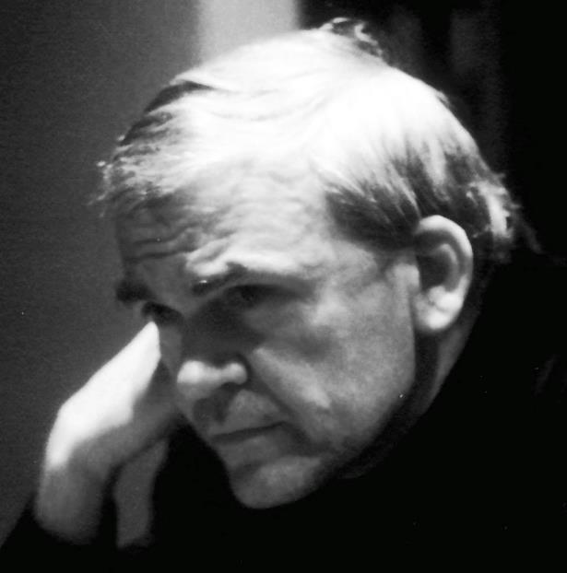
東歐的身份
Milan Kundera (1983): “The tragedy of Central Europe: The stolen West”
淡化東歐的身份
提倡Mitteleuropa 中歐是德國和俄羅斯之間的所有歐洲國家，它應該是西方的一部分。
1956 年：「我們將為匈牙利和歐洲而死。 」

Slide 15
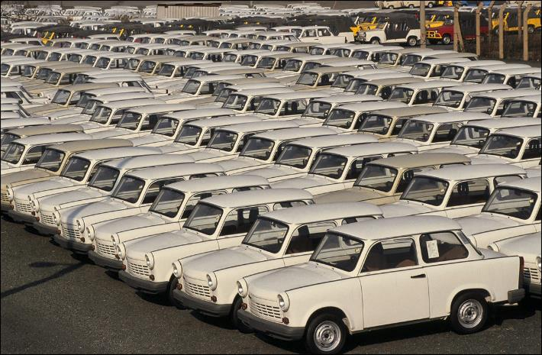
東德經濟分崩離析
東西德的差距越來越大
東德汽車Trabi 被虐稱為「有史以來最糟糕的汽車」、「有一個頂的spark plug」和「紙板賽車」。
1986五年計劃： 期望在微電子、機器人和生物技術等關鍵技術取得進展，承諾表現會優於西方，但全部落空。

Slide 16
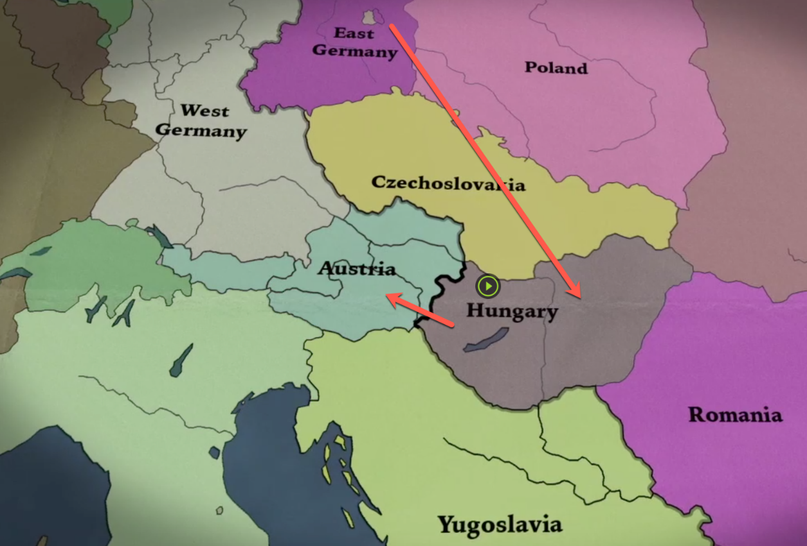
1989:
匈牙利因素
匈牙利鬆開鐵幕。
許多東德人前往匈牙利，然後逃往奧地利。
東德政府推出新政策，允許更多旅行自由。

Slide 17
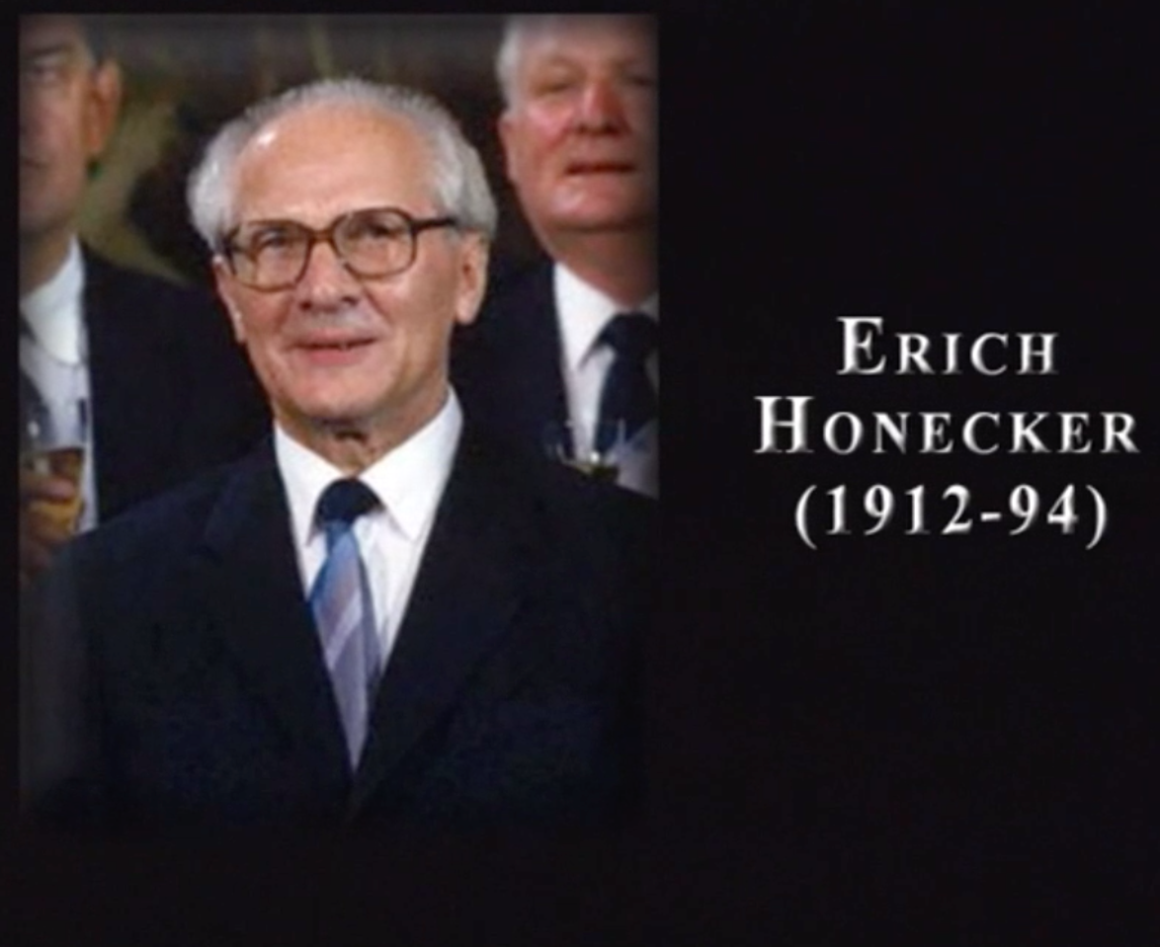
Honecker
Hardliner Erich Honecker 於1989年10月18日下台.
991年後，他面臨審判，但在判決前去世。

Slide 18
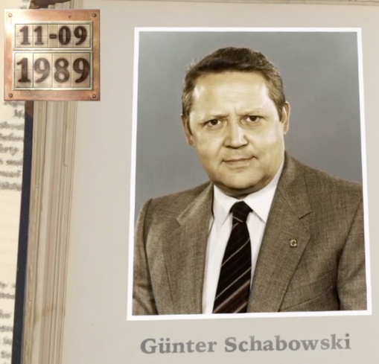
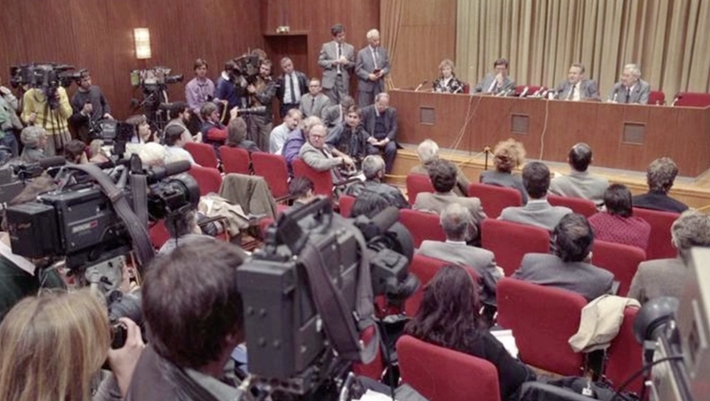
烏龍的意外
放鬆邊境的政策本來是要在未來實施的。
官方宣布了這項政策，但不知道何時。
有記者問是什麼時候，負責宣布的官員Gunter即興說：「據我所知，立即生效，毫不拖延。」

Slide 19
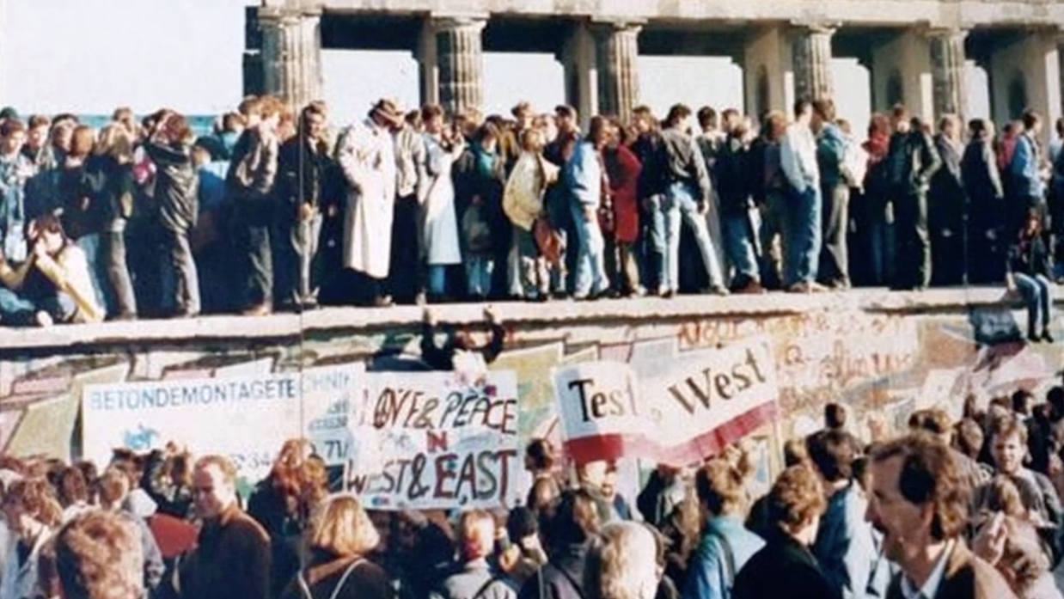
1991年11月: 柏林圍牆倒塌
聽到廣播後，東德人 蜂擁到六個檢查站，要求邊境人員立即打開大門。
傍晚時分，人們開始拆除圍牆。

Slide 20
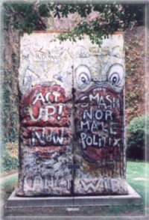
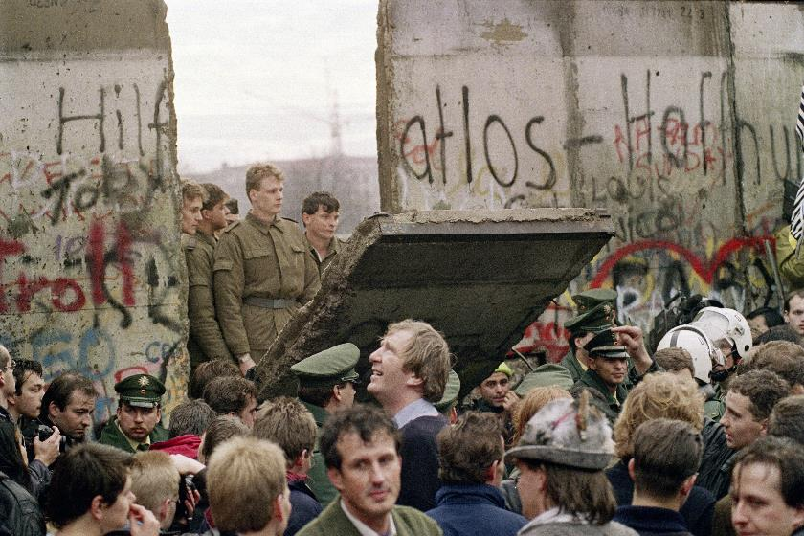
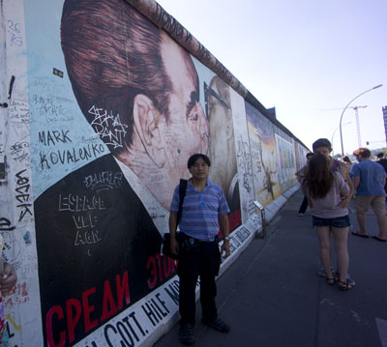
1991年11月: 柏林圍牆倒塌

Slide 21
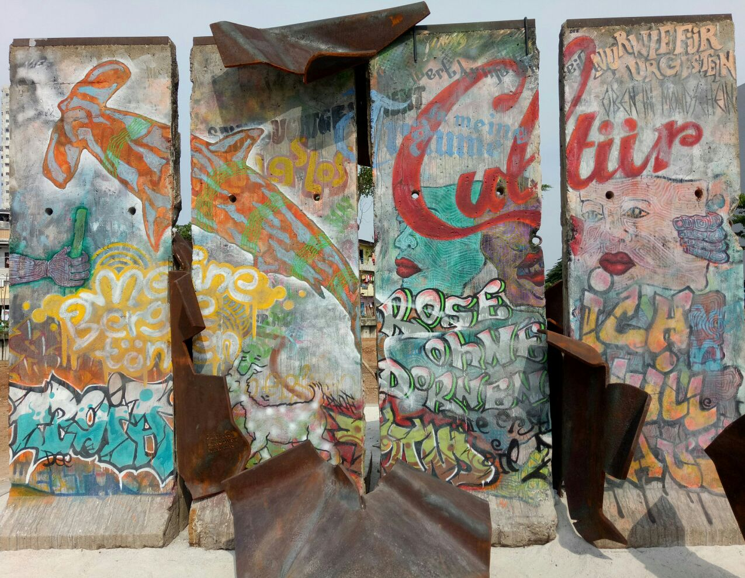
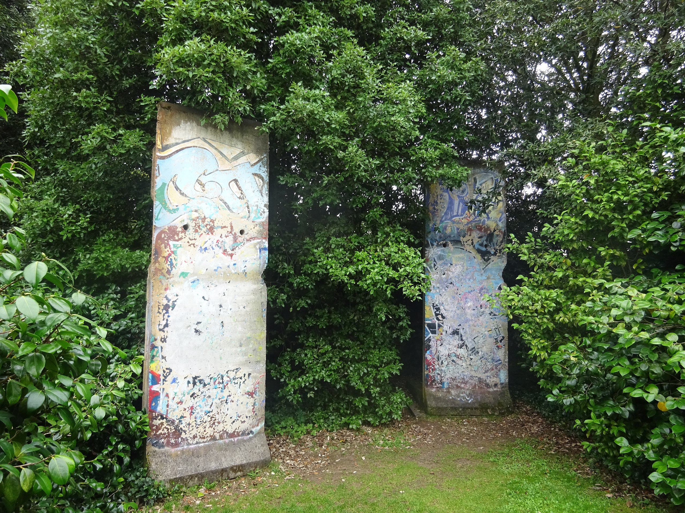
反思
柏林圍牆的碎片現在散佈於全球各地不同地方， 包括了 南非、印尼、以色列、日本、菲律賓、星加坡、南韓、美國等等。
本來柏林圍牆是一個鐵幕的象徵，現在反而永遠地在全球成為了粉碎專制政權的標誌。
壓迫者被釘在歷史的恥辱柱上！
By Johnstad Di Maria

